Slide 1
國立高雄科技大學(第一校區)電子工程系 系統晶片設計實習 Lab4-1 Linux環境建置與安裝
Teacher 陳朝烈 教授
Author 古仲安 莊旻哲 廖柏洵 林昱明 楊豐瑞

Slide 2
安裝虛擬機器教學

Slide 3
安裝虛擬機器
可以在以下網站下載到虛擬機器
1. VirtualBox(本PPT範例)
https://www.virtualbox.org/wiki/Downloads
2. Vmware(建議用此)
https://www.vmware.com/tw/products/workstation-player/workstation-player-evaluation.html

Slide 4
安裝Ubuntu16.04
http://ftp.ubuntu-tw.org/mirror/ubuntu-releases/16.04.6/ubuntu-16.04.6-desktop-amd64.iso
下載完ISO後請根據不同虛擬機程式安裝Ubuntu
建議配置硬碟大小50GB

Slide 5
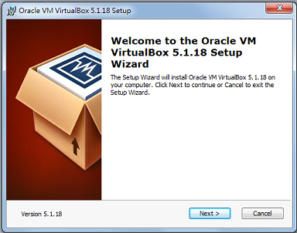

Slide 6
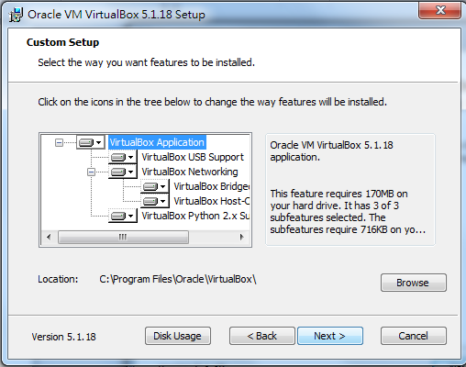

Slide 7
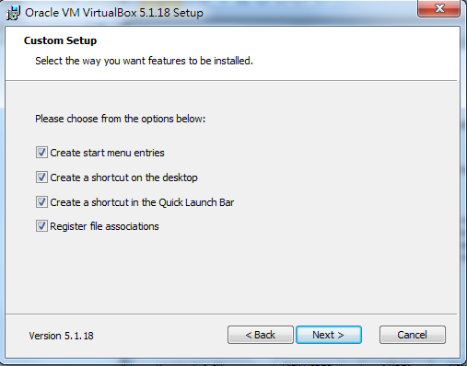

Slide 8
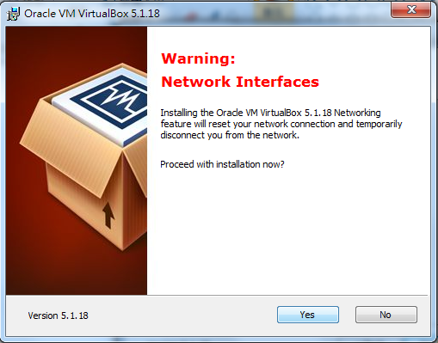

Slide 9
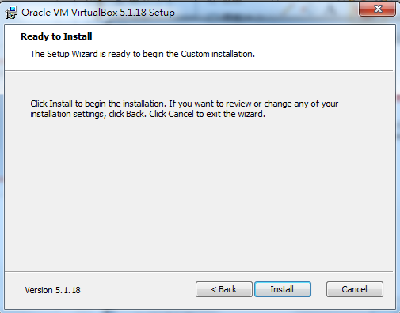

Slide 10
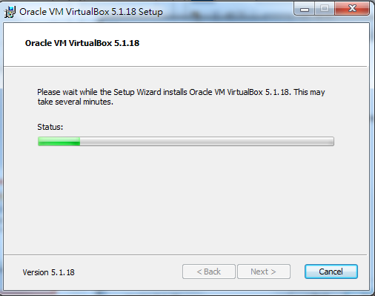

Slide 11
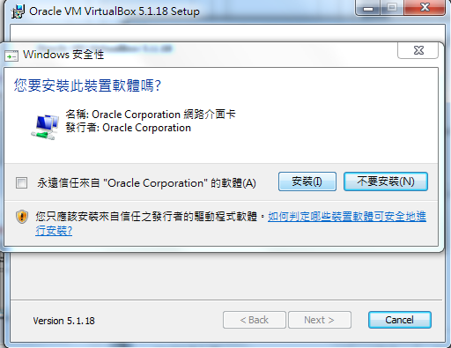

Slide 12
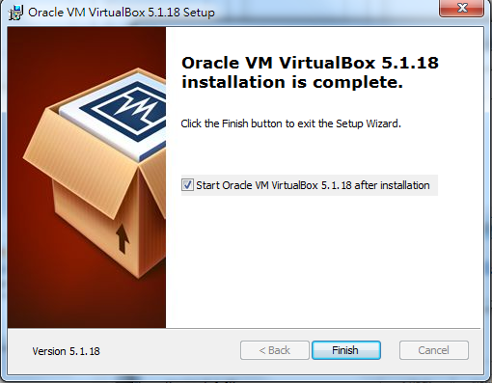

Slide 13
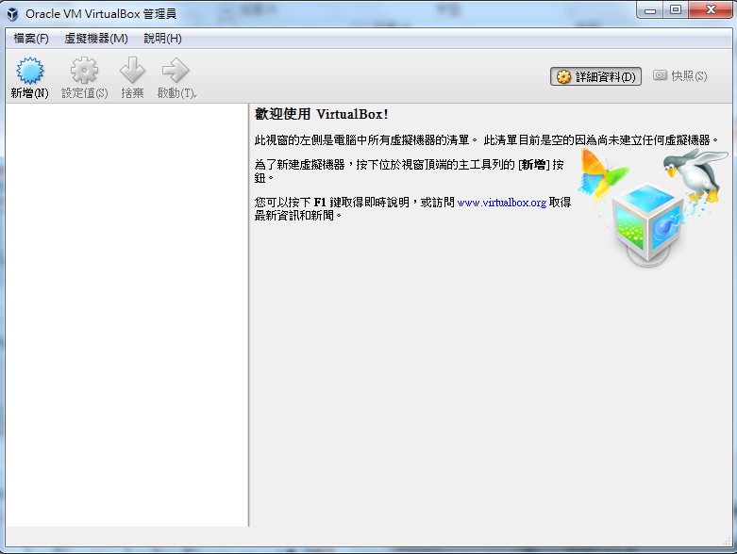

Slide 14
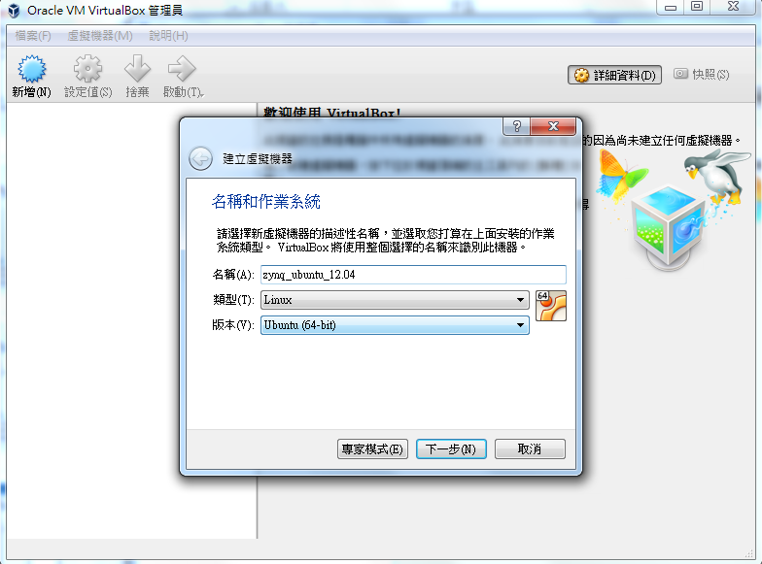

Slide 15
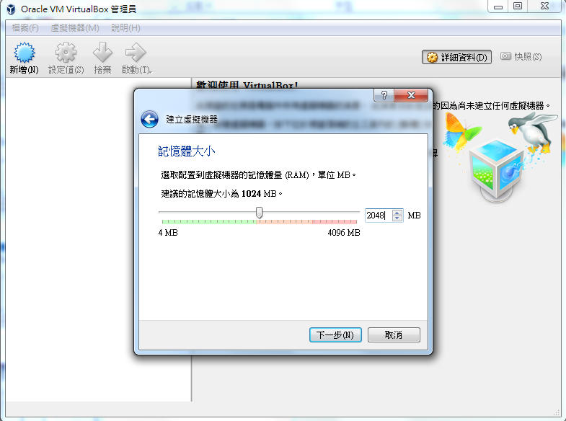

Slide 16
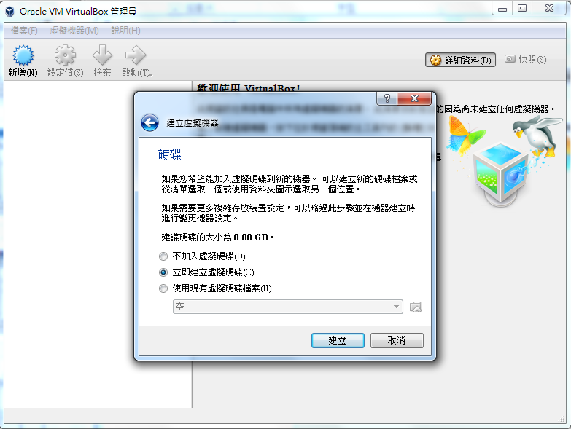

Slide 17
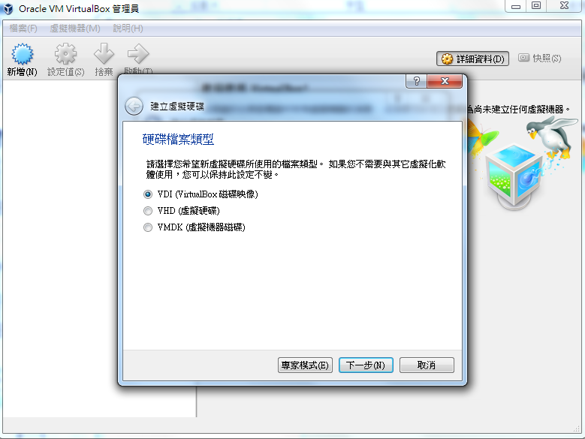

Slide 18
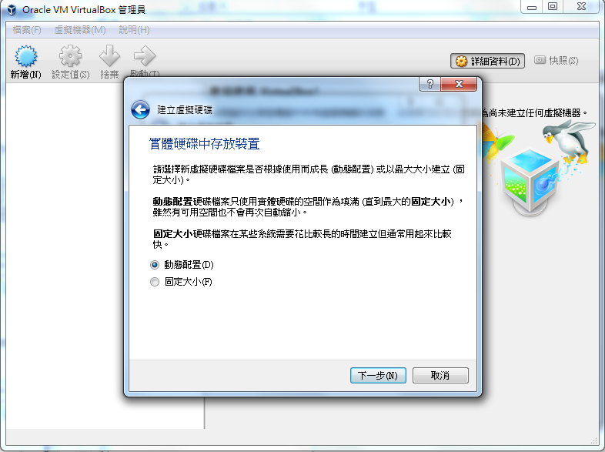

Slide 19
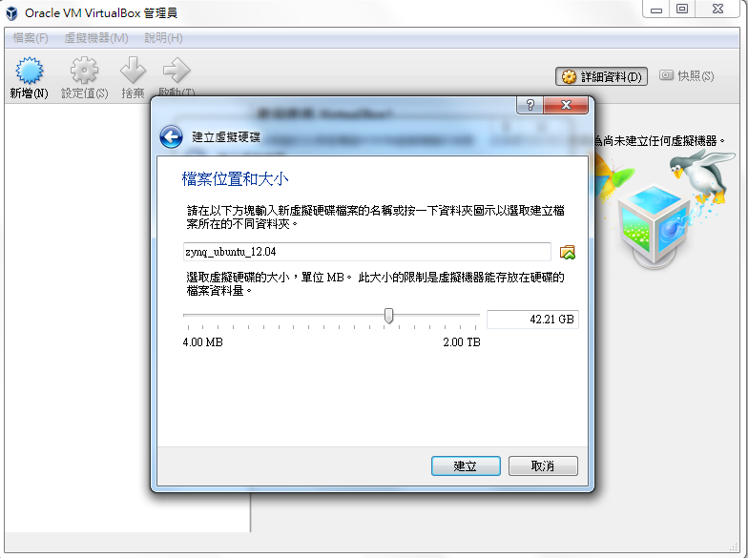

Slide 20
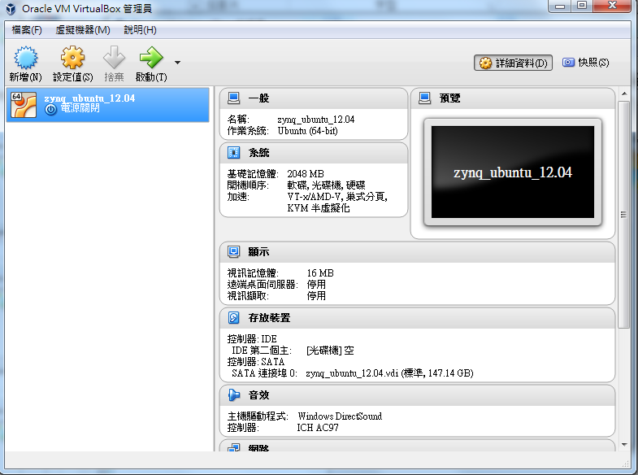

Slide 21
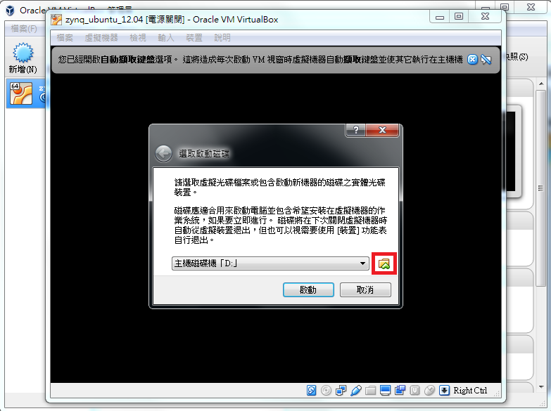

Slide 22
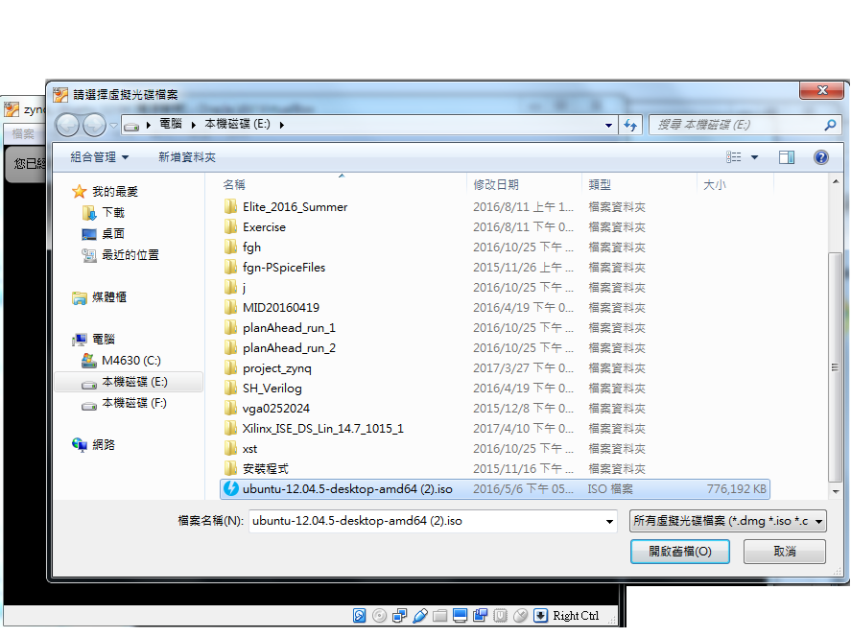

Slide 23
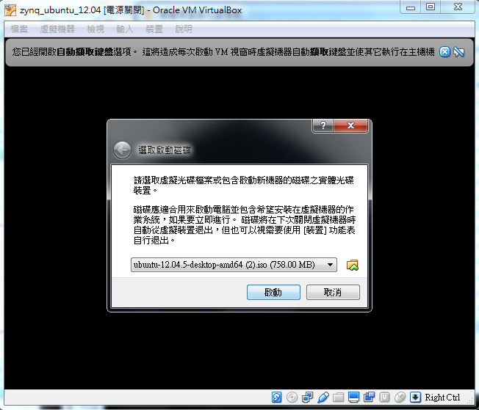

Slide 24
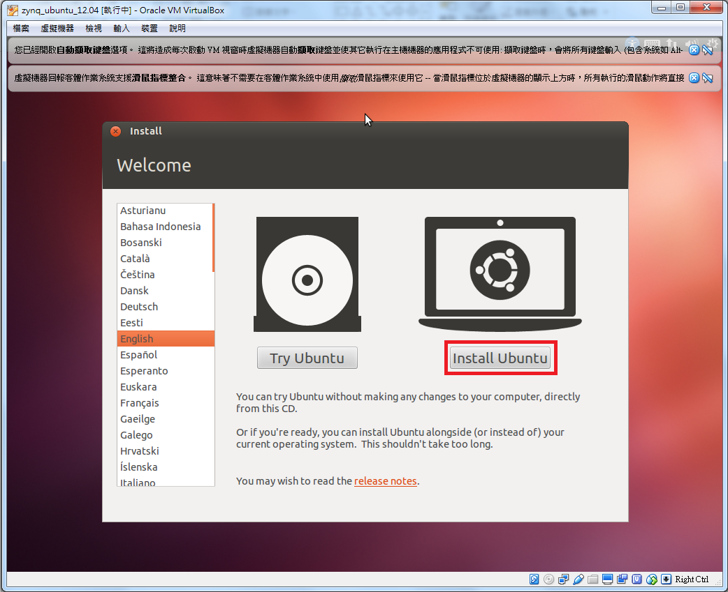

Slide 25
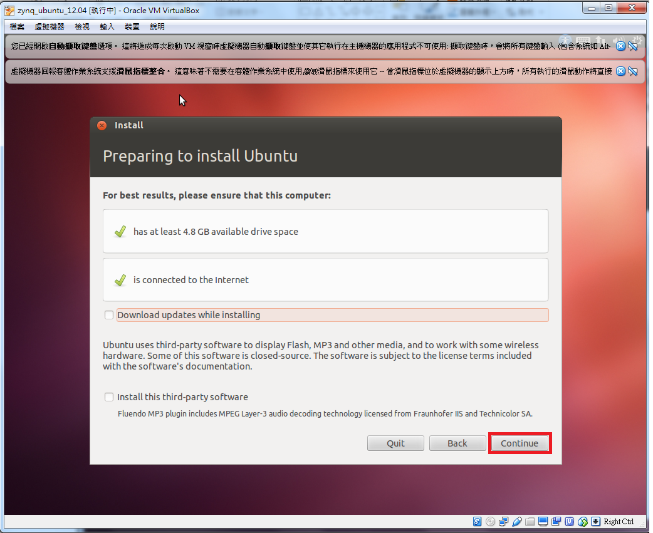

Slide 26
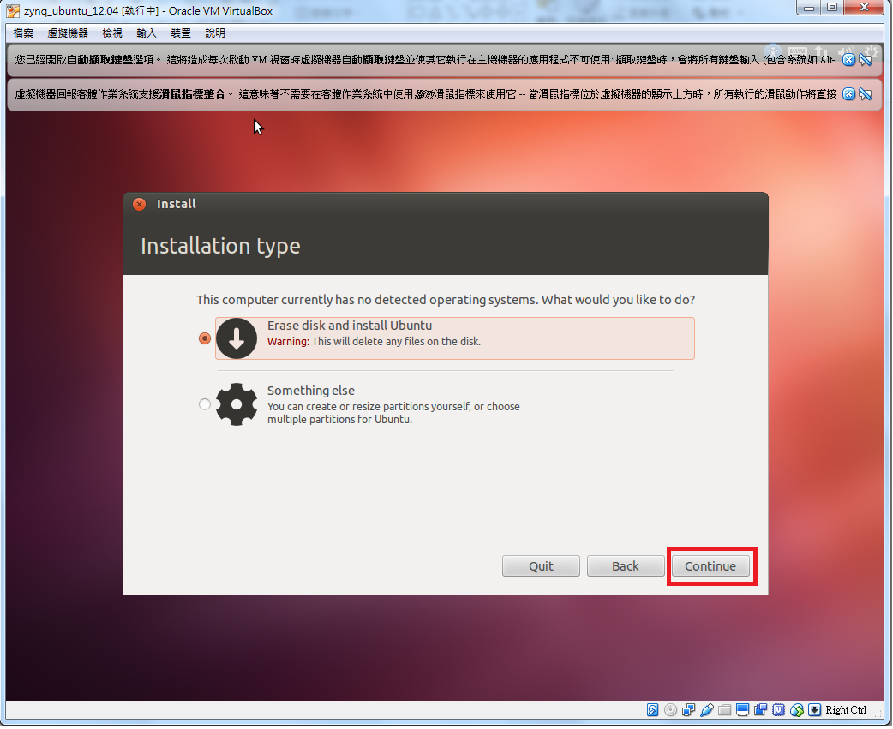

Slide 27
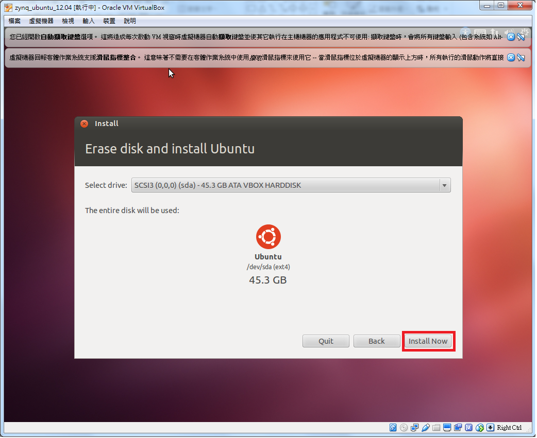

Slide 28
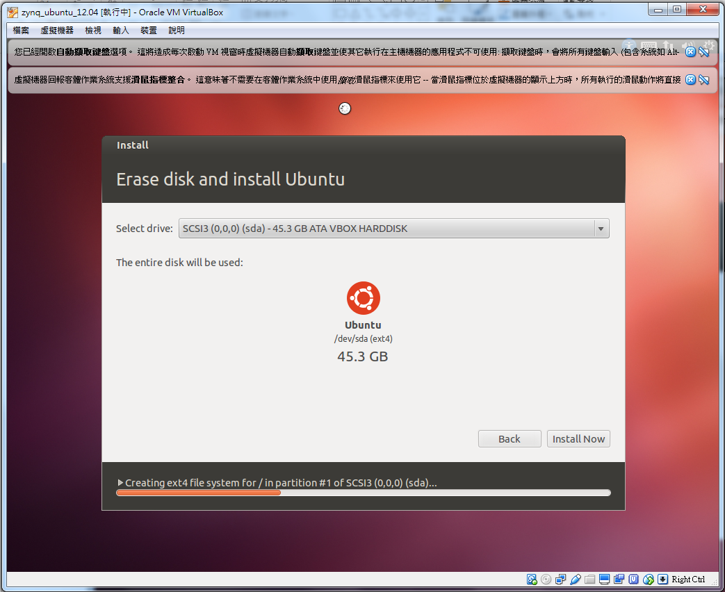

Slide 29
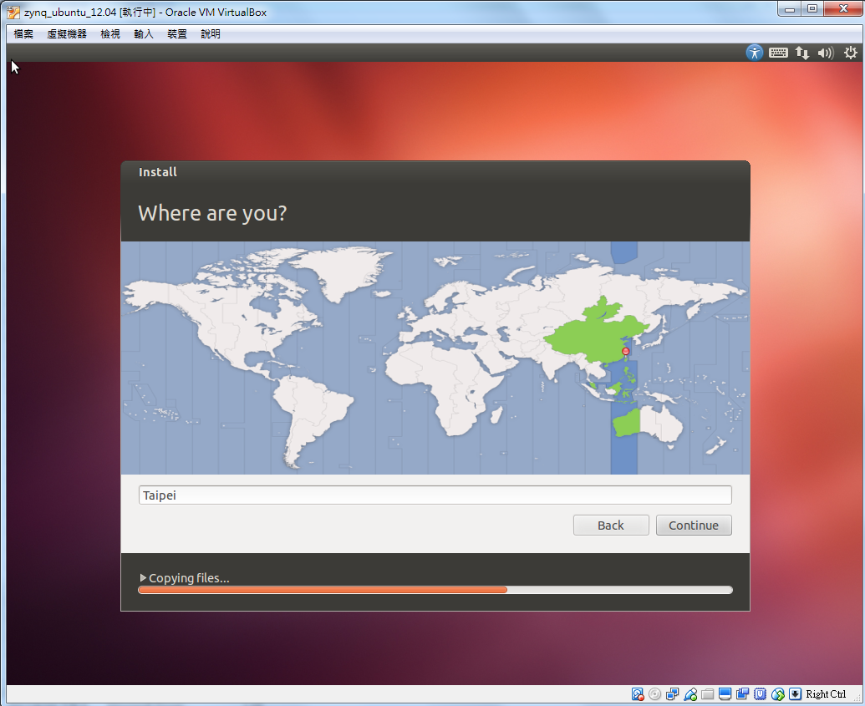

Slide 30
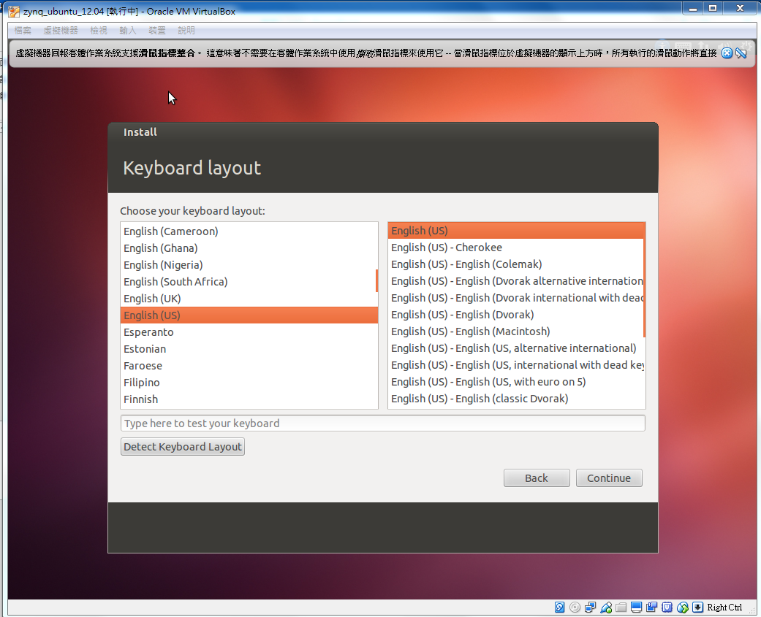

Slide 31
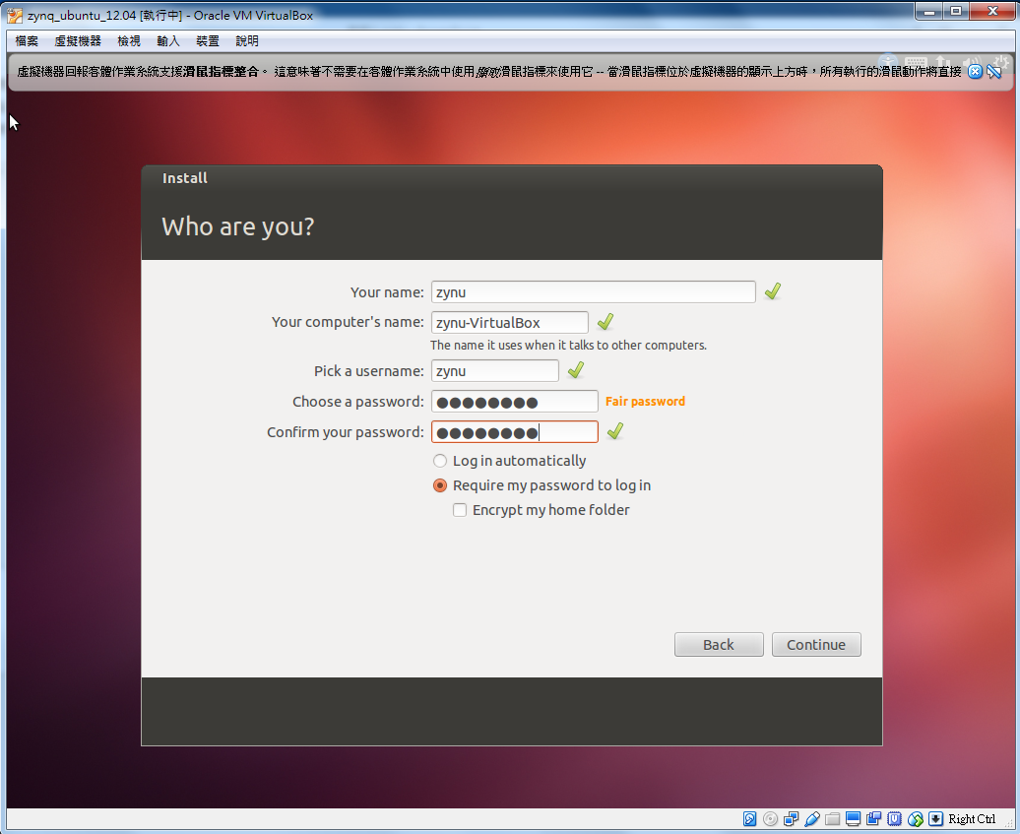

Slide 32
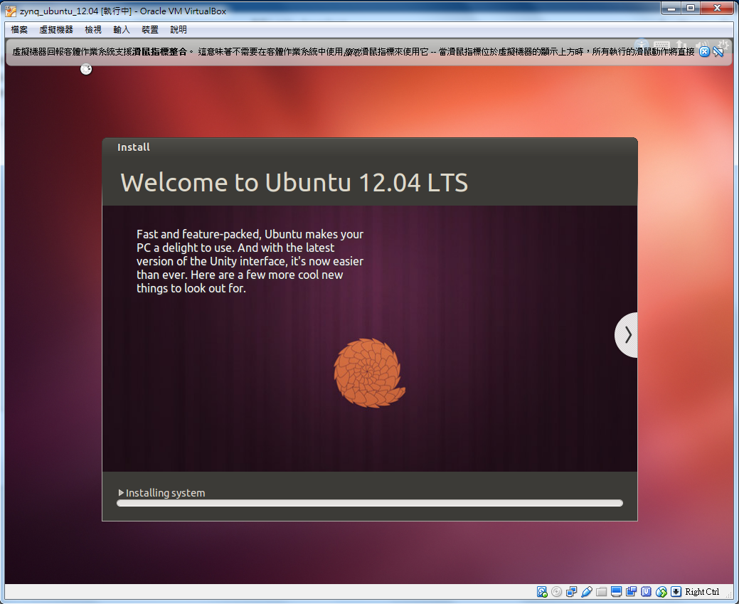

Slide 33
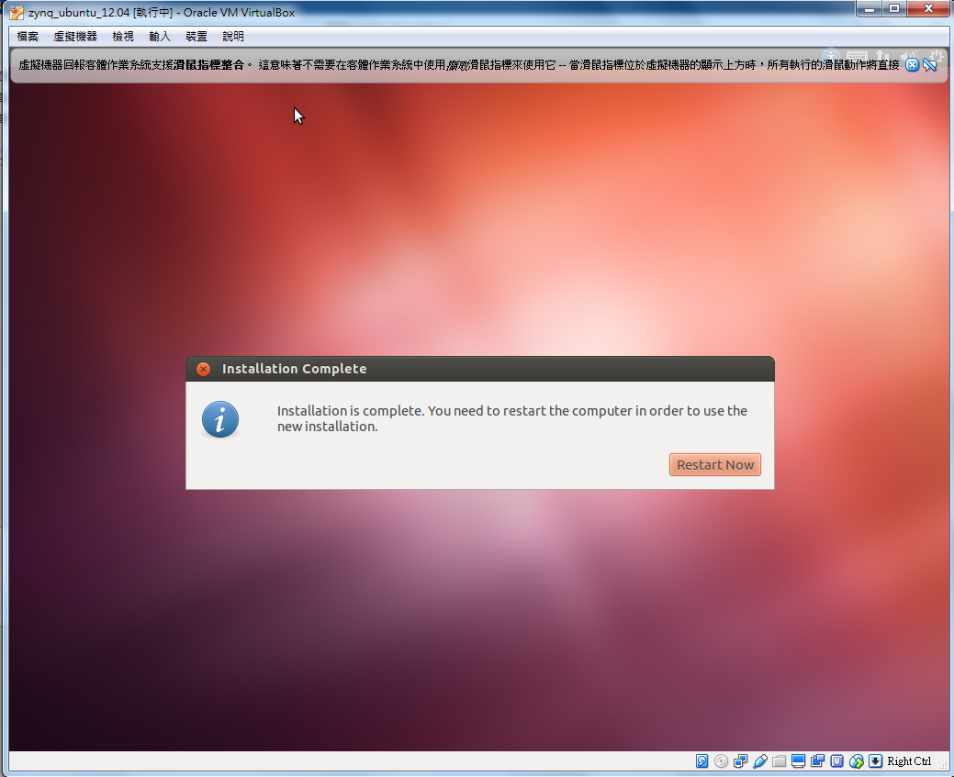

Slide 34
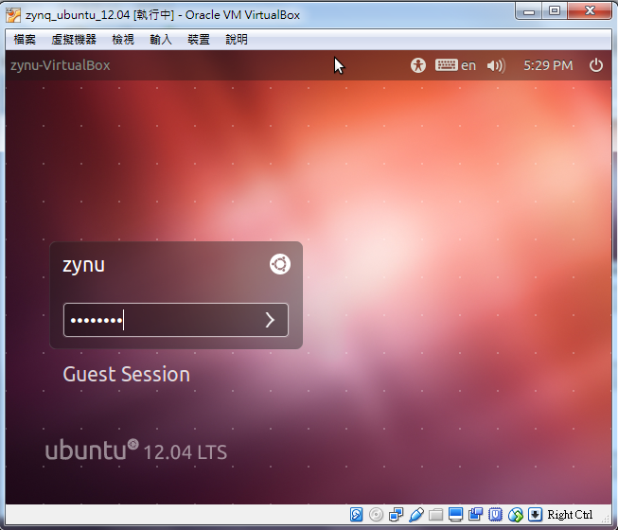

Slide 35
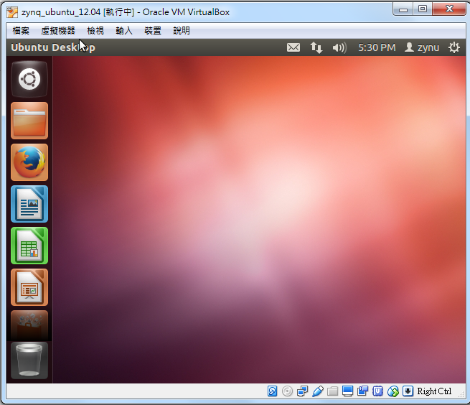

Slide 36
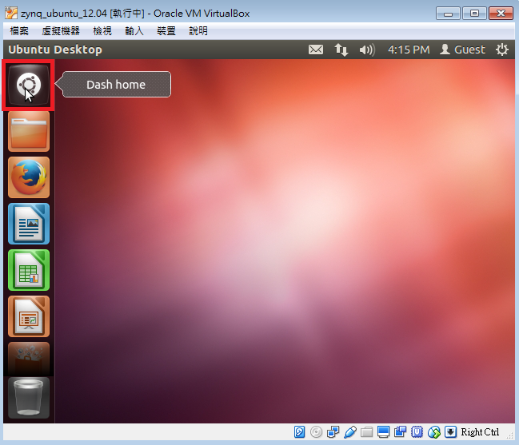

Slide 37
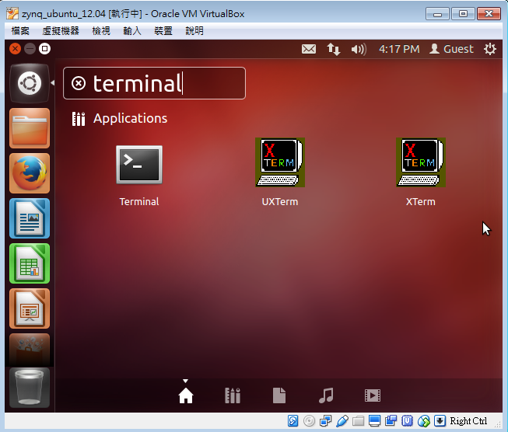

Slide 38
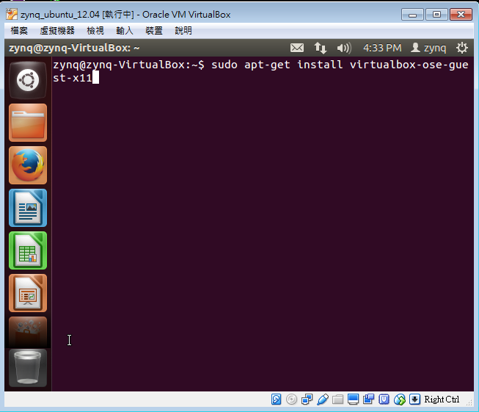

Slide 39
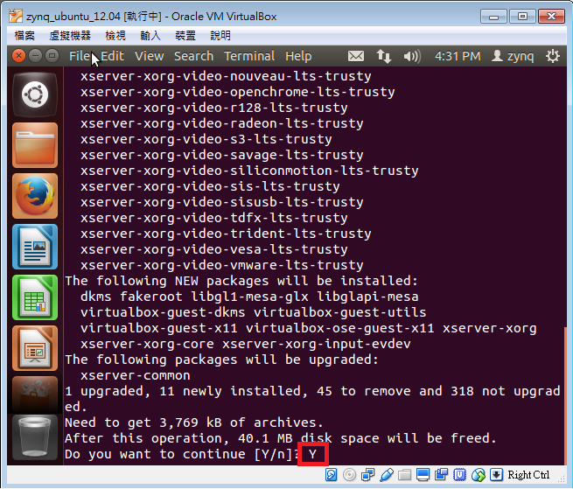

Slide 40
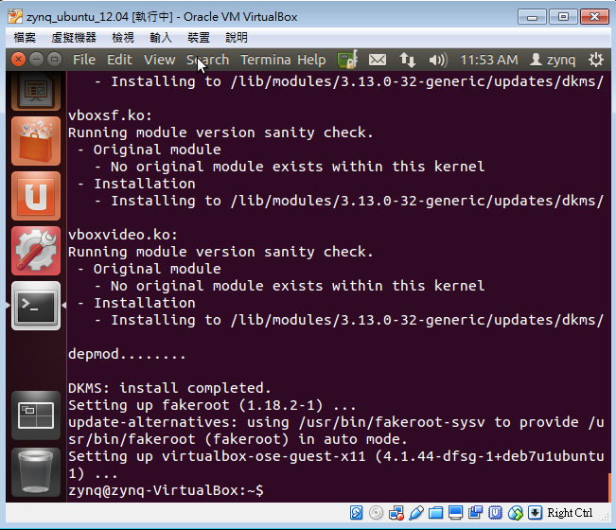

Slide 41
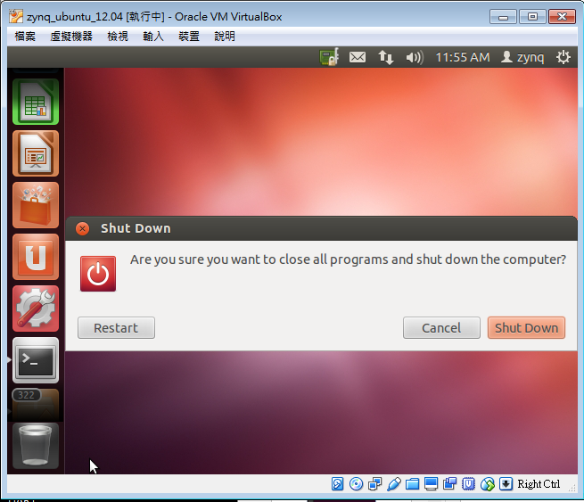

Slide 42
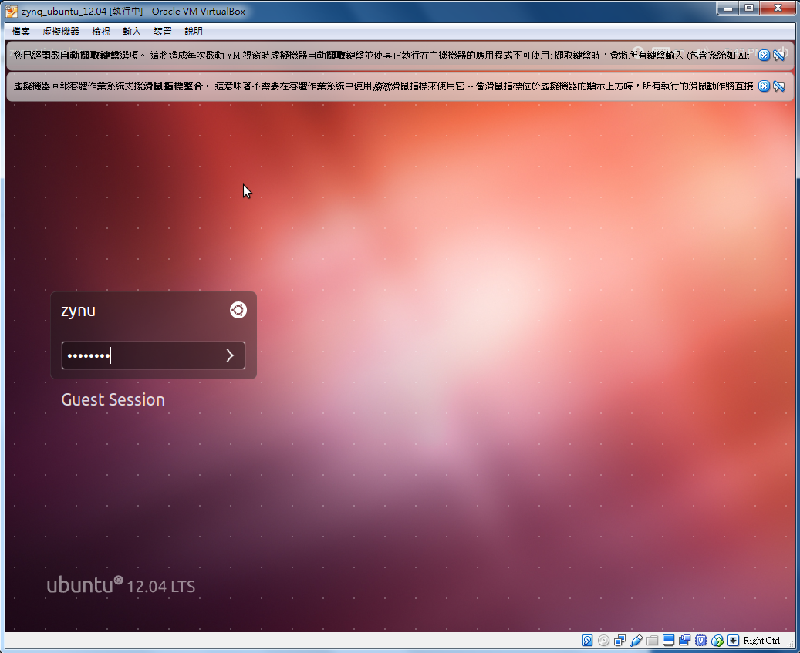

Slide 43
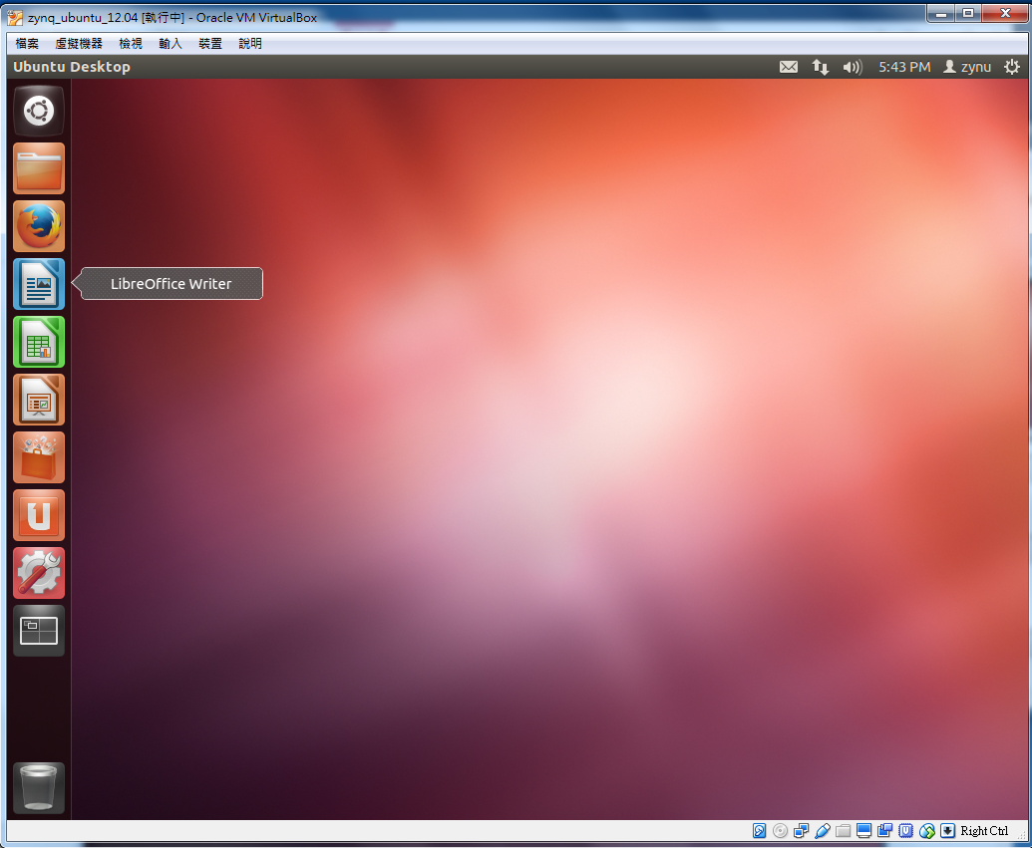

Slide 44
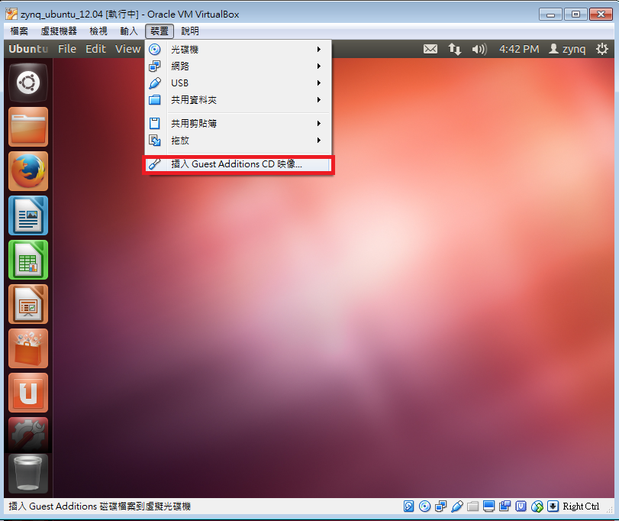

Slide 45
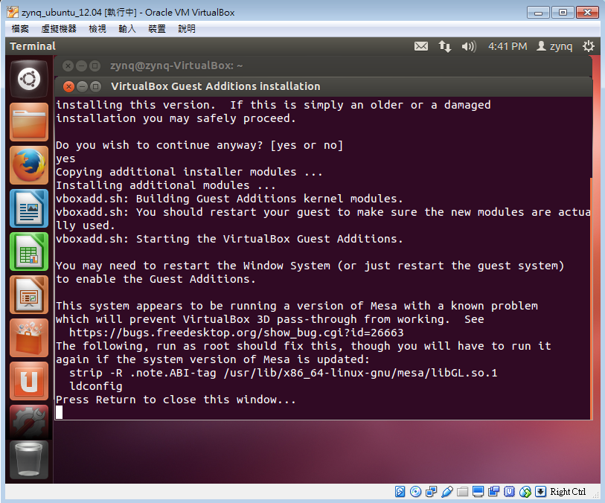

Slide 46
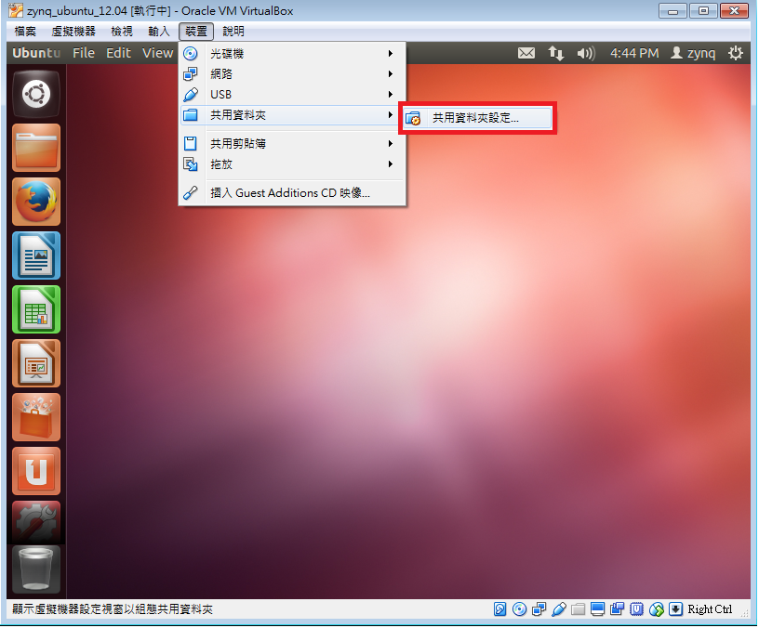

Slide 47
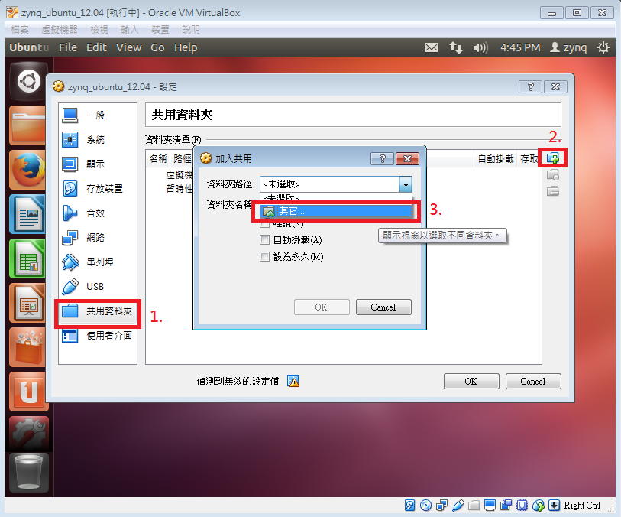

Slide 48
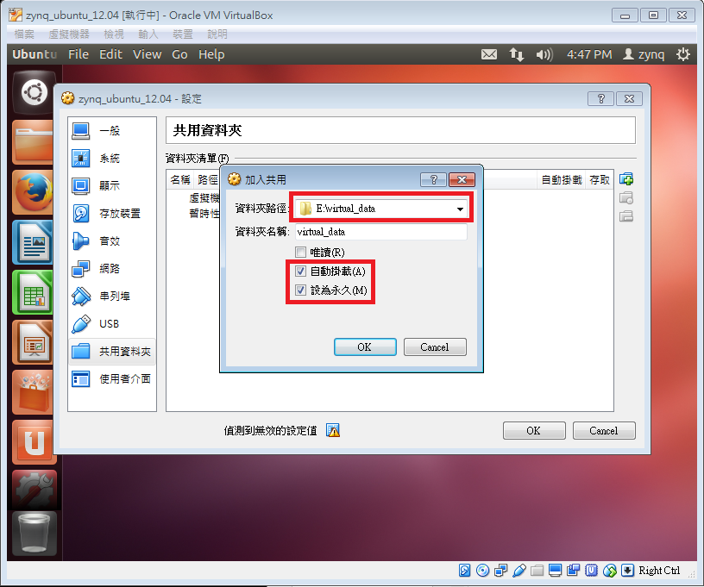

Slide 49
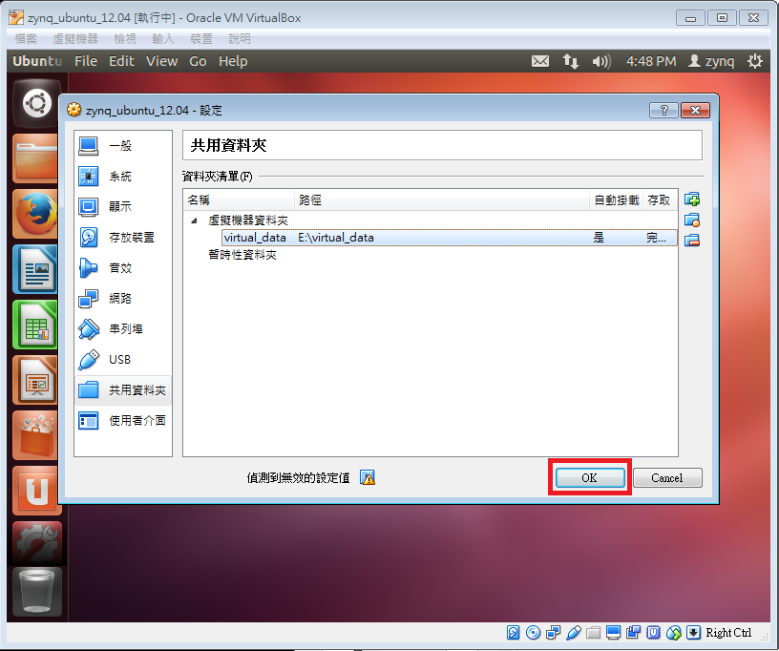

Slide 50
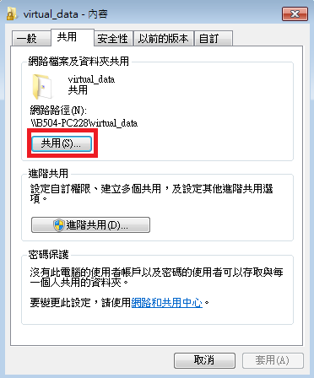

Slide 51
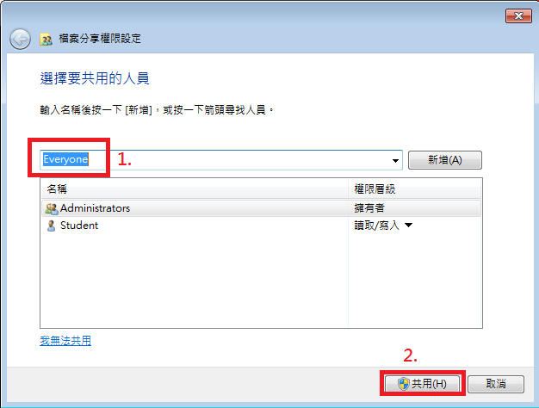

Slide 52
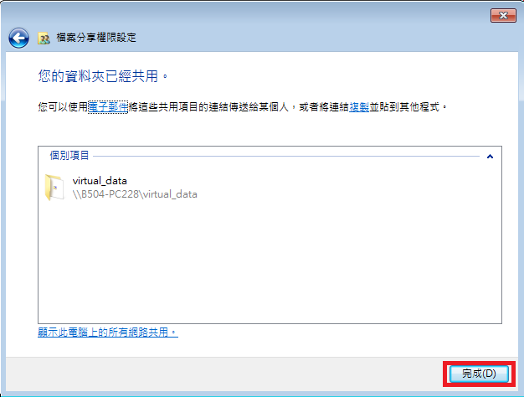

Slide 53
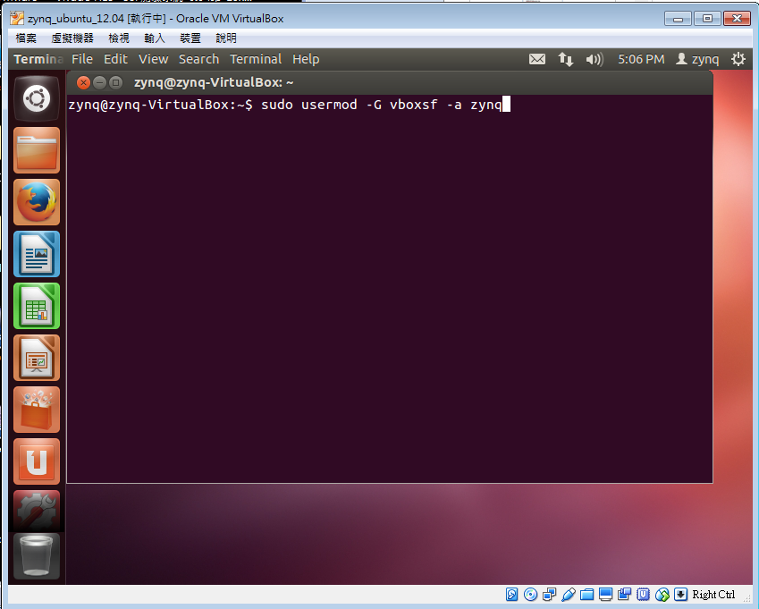

Slide 55
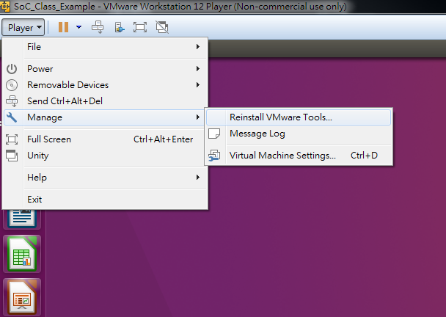
在VMware裝好Ubuntu後 安裝VMware Tools

Slide 56

解壓縮到本磁碟區並安裝

Slide 57


Linux常用指令介紹
https://www.eebreakdown.com/2016/08/linux.html

Slide 58
在Linux安裝Vivado軟體

Slide 59

安裝Vivado
在此安裝範例為使用2017.2版本 : https://www.xilinx.com/member/forms/download/xef.html?filename=Xilinx_Vivado_SDK_2017.2_0616_1_Lin64.bin
在Lab4-2所使用的是2017.4版本(安裝操作流成與2017.2相同) : https://www.xilinx.com/member/forms/download/xef-vivado.html?filename=Xilinx_Vivado_SDK_Web_2017.4_1216_1_Lin64.bin
如果出現一直無法登入Xilinx帳號的狀況，請檢察虛擬機時間是否正確
在Terminal進入下載資料夾

Slide 60

chmod +x Xilinx_Vivado_SDK_2017.2_0616_1_Lin64.bin
sudo ./Xilinx_Vivado_SDK_2017.2_0616_1_Lin64.bin

Slide 61


Slide 62

若出現最新版本下載提示
選擇continue略過

Slide 63


Slide 64


Slide 65


Slide 66


Slide 67


SDK一定要安裝!
才會有ToolChain

Slide 68

若出現此錯誤
代表沒有使用sudo開啟安裝程式
=>Cancel並使用sudo開啟安裝程式

Slide 69


Slide 70


當按Login無效
因為系統時間不正確
更改系統時間
指令 : sudo date --set=“現在時間”
EX : sudo date --set="2018-05-12 21:59"

Slide 71


Slide 72


Slide 73



設定Vivado
cd /opt/Xilinx/Vivado/2017.2
source settings64.sh
開啟Vivado
開啟SDK

Slide 74


Slide 75


Slide 76


Slide 77


Slide 78


Slide 79


Slide 80


Slide 81


Slide 82


Slide 83


Slide 84
卸載Vivado軟體教學 (這邊以卸載Vivado2017.4為例)

Slide 85

cd /opt/Xilinx/.xinstall/Vivado_2017.4 sudo ./xsetup -Uninstall
2.
1.

Slide 86


